Slide 1
Dialogmøde Clinical Trial Regulation
Investigators synspunkt
Julie Gehl
Professor, Forskningsleder
Onkologisk Afdeling
Sjællands Universitetshospital

Slide 2
Investigator initierede studier
Nye behandlinger
Rydder op i ‘plejer’, reducerer medicinforbrug, tester praksis
Tager udgangspunkt i kliniske problemstillinger

Slide 3
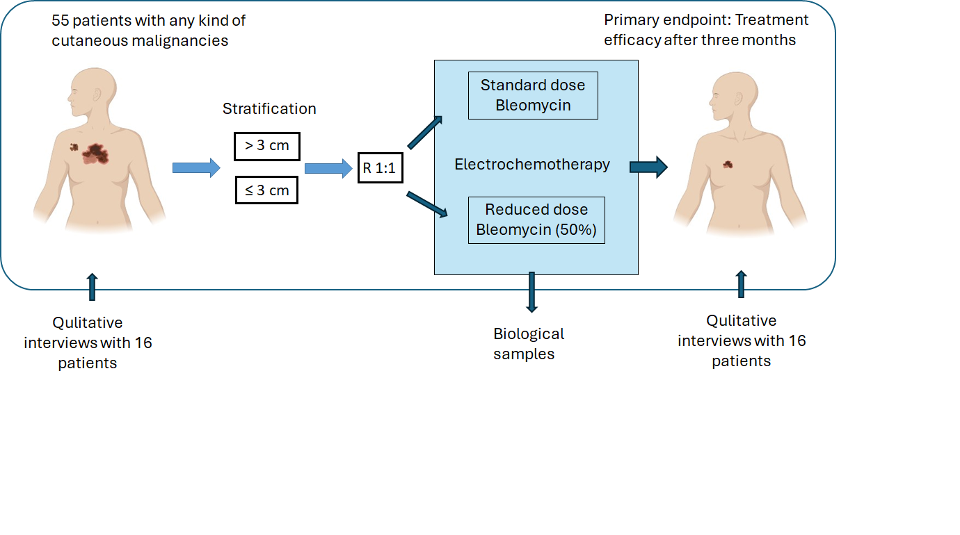
Et klassisk investigator initieret studie: Virker halv dosis kemoterapi lige så godt?
Godkendt behandling, elektrokemoterapi, skal afprøves med halv dosis af kemoterapi (bleomycin)
Investigator-initieret
55 patienter inkluderes
Vi regner statistik per behandlet tumor, dvs min 110 tumorer
Dobbelt-blindet randomiseret, klinisk forsøg
Godkendt i CTIS 2024
Marie Tolstrup, læge, PhD studerende

Slide 4
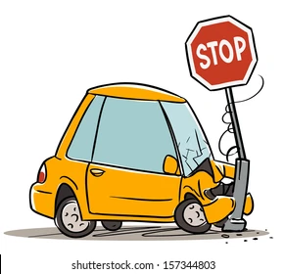
Vores historie
CTIS forsøg 1.
Vi var ikke klar over at man ikke fik tilbagemelding fra systemet (email), men selv skulle checke systemet. Der er kort deadline, så den var overskredet da vi fik checket.
Finder ud af hvad vi så skal gøre (resubmission) ved hjælpe af kontakt til helpdesk

Slide 5
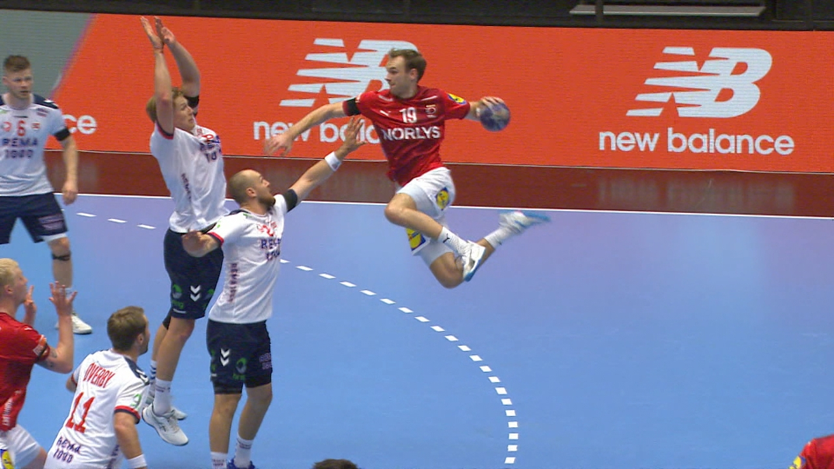
CTIS forsøg 2
Bolden kommer i mål
Trods forhindringer

Slide 6
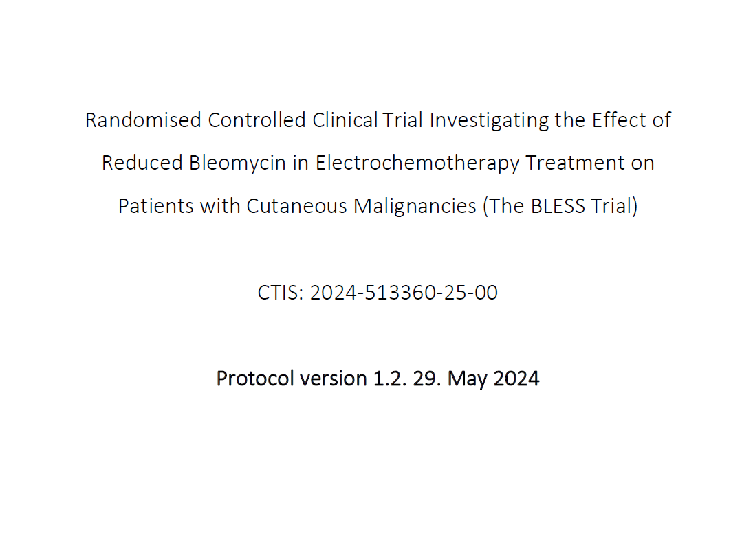
De centrale dokumenter
Protokol – 65 sider
Patientinformation + samtykkeerklæring
Resume

Slide 7
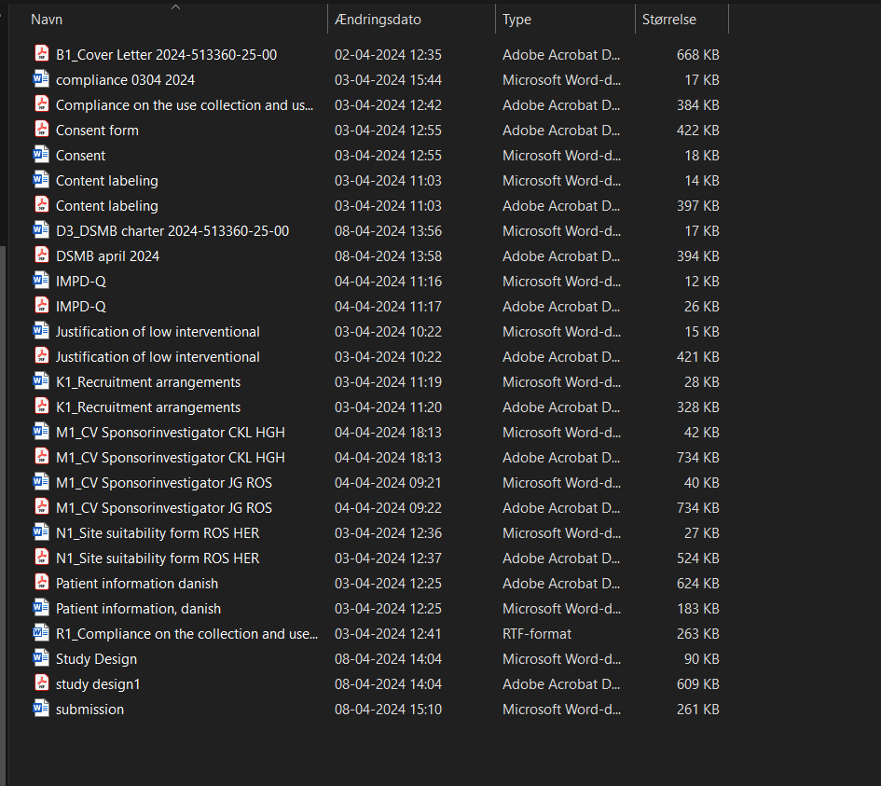
Mange øvrige dokumenter….

Slide 8
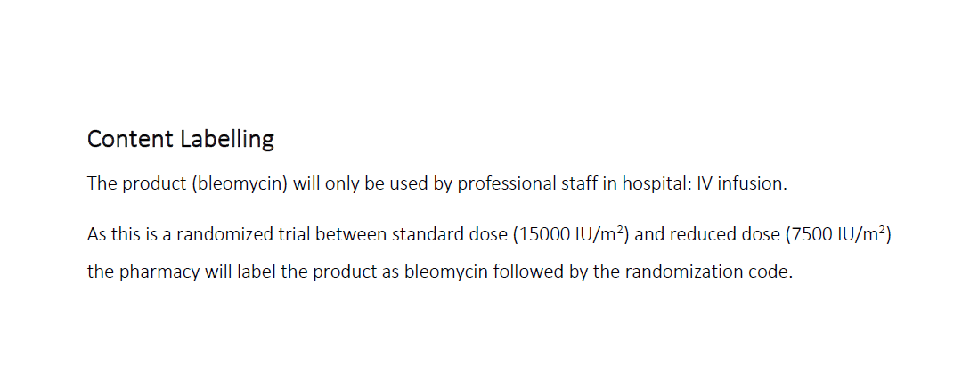
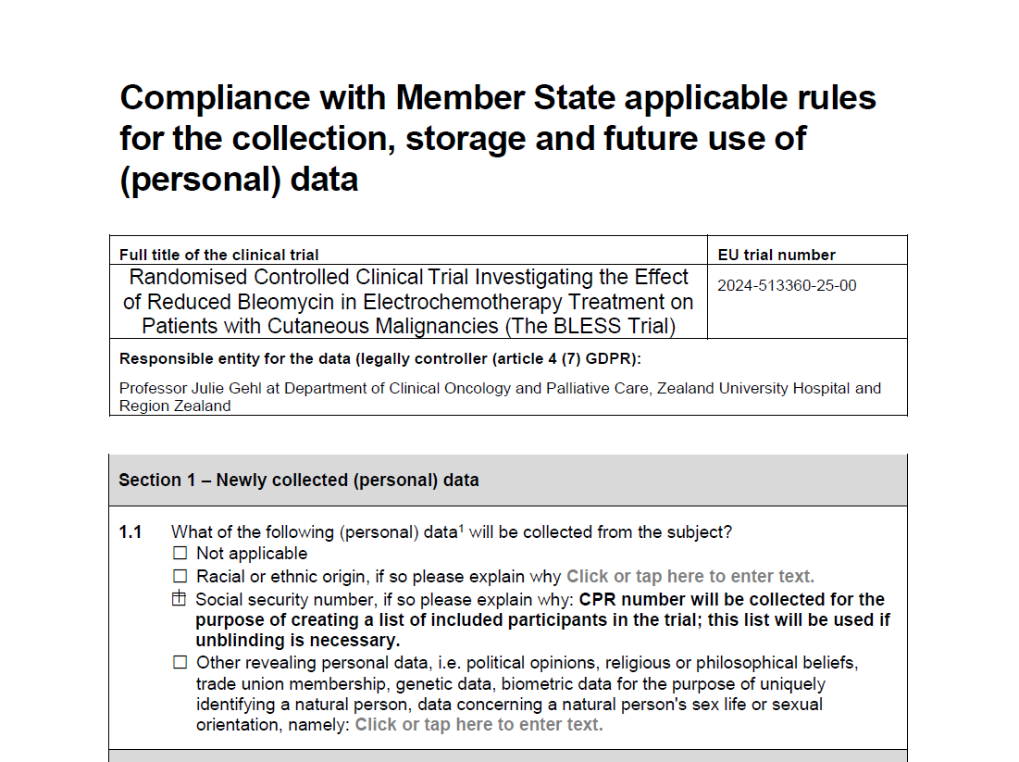
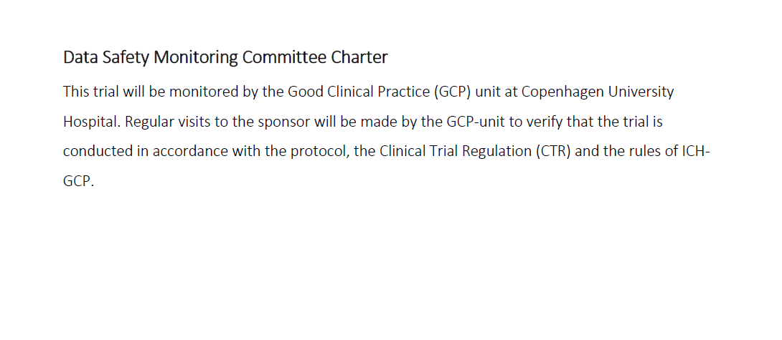
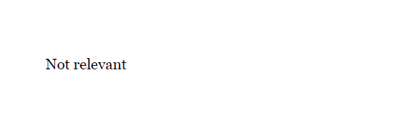
Ekstra dokumenter……
IMDP-Q

Slide 9

Boundary constraint violation……
Ikke umiddelbart noget intuitivt system
Heldigvis findes der uanede mængder af vejledninger og træningsmoduler:
Online training modules
Sponsors handbook – en sød lille pjece på 62 sider
Life saving: GCP-enhedernes vejledning. Her er der røde pile med forklaringer til det meste + links til videoer.
Har sit eget liv med hard stops – her skal man så selv gætte, hvor fejlen er.. Og det kan man bruge mange timer på!
Nå ja skulle se låst ud når man skulle uploade/skrive noget..

Slide 10
CTIS, 2. forsøg
Submission igen
Checke, checke, checke.
Første check igennem. Nu skal 40.000 kr betales.
Checke, checke, checke
Og pludselig landede en besked om RFIere (request for more information). Rigtig mange RFI’er.
Her får man en frist, der hedder 10-12 kalenderdage. Hvis man får den en fredag har man.. 5 hverdage!

Slide 11
Checke, checke, checke
Spørgsmål fra LMS, besvares.
Checke, checke, checke,
Spørgsmål fra statistiker som ikke er tilfreds med at vi regner i behandlede tumorer (og der kan være mere end en tumor per patient).
Vi smider hvad vi har i hænderne. Gennemregner tidligere publicerede data fra 52 studier, 1000+ patienter. Argumenterer for vores standpunkt.
Vi kender ikke navnet på statistikeren, der er ikke mulighed for opklarende dialog.
Godkendelse! (ovenikøbet 2 dage før sommerferien)

Slide 12
Nu er det opfølgning
Aftale om at vi checker CTIS hver uge. Bare så der ikke sker noget.
Allerede opmærksom på om vi misser en deadline når vi skal betale årsgebyr.

Slide 13
Fordele ved CTIS
Samlet system til VEK og LMS
Man kan følge fremgang i godkendelser

Slide 14
Ulemper: Designet med udgangspunkt i store, rige organisationer
Samme pris for rige firmaer og fattige forskere
40.898 for ansøgning
6752 årlig afgift
10.322 for ammendments
NUL information tilsendes på kritiske tidspunkter
Hvis man har et kontor der sidder og checker CTIS så går det fint
Hvis man er en travl kliniker skal man vide at man alle dage skal ind på CTIS og se hvornår der er noget man skal svare på indenfor 12 dage.
Investigatorer holder ikke ferie og er ikke fraværende. De checker CTIS !

Slide 15
Opsummering
Bør BLIVE | Bør FJERNES | Bør TILFØJES
GCP enhedens vejledning | Betaling for investigator initierede studier (!!!) | Kommunikationskanal til sagsbehandlere for afklarende samtaler
 | Unødvendige upload af dokumenter | PAUSE knap for deadlines
 |  | Emails til investigator når der skal handles
*’Børnesygomme’ i systemet forventes fixet

Slide 16
Forslag
Absolut DRÆBENDE for investigator initieret klinisk forskning at vi skal betale de høje gebyrer (høje for os, ikke for industrien). Hvem har besluttet at lægge dræn på den investigator-initerede forskning?
Ressourcekrævende
Et halvt års ph.d. løn er gået stort set med dette arbejde.
I tillæg til gebyrer
Ansæt nogen som investigator-initierede projekter kan kontakte mhp hjælp.
Anlæg en åben holdning til investigator initiererede studier – det ligner ikke industriens protokoller, men det behøver det heller ikke at gøre.
Indfør pauseknap så investigator kan bede om mere tid (og selvfølgelig dermed senere godkendelse)
Indfør emails til notifikationer

